Slide 1
О великом женском секрете.
Презентация о половом и гигиеническом воспитании для девочек 12 – 14 лет.

Slide 2
Что такое репродуктивное здоровье?
Репродукция в переводе с латинского языка означает «воспроизводство».
Репродуктивная система – это половая система человека, в которую входят эндокринные железы, обеспечивающие функционирование этой системы, и органы, в которых рождаются половые клетки. А также органы, в которых происходит зачатие и вынашивание ребенка.
Репродуктивное здоровье – это здоровье репродуктивной системы органов.

Slide 3
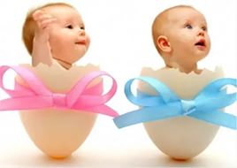

Slide 4
Анатомия репродуктивной системы:
Половая система женщины состоит из наружных и внутренних половых органов. Наружные органы – половые губы закрывают вход во влагалище, то есть во внутренние органы. Вход во влагалище закрыт также девственной плевой, защищающей организм девочки от проникновения инфекции.
Внутренние половые органы – влагалище, матка, маточные трубы и половые железы – яичники. Влагалище - мышечная трубка длиной около 8-10 см. Матка – полый орган, предназначенный для вынашивания ребенка. Удлиненная часть матки, выходящая в полость влагалища, называется шейкой матки. С маткой с двух сторон соединены маточные трубы, по ним из яичников в матку продвигается яйцеклетка. Яичники – половые железы, которые вырабатывают половые гормоны, также там созревают яйцеклетки.

Slide 5
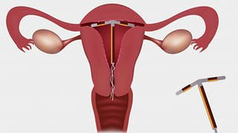

Slide 6
Физиология репродуктивной системы:
В период полового созревания, примерно с 11 – 13 лет, в 1 яичнике ежемесячно созревает 1 яйцеклетка. Пузырек – фолликул вскрывается и яйцеклетка поступает в маточную трубу. Потом она оплодотворяется сперматозоидом или не оплодотворяется, приходит в матку. Если оплодотворение произошло, то она прикрепляется к стенке матки и развивается зародыш. В противном случае она погибает, слизистая оболочка матки отторгается и начинается кровотечение.

Slide 7
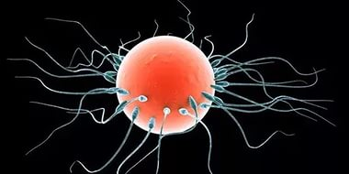

Slide 8
Менструация – это:
Отторжение внешнего слоя слизистой оболочки матки под воздействием женских половых гормонов, сопровождающееся кровотечением.
Первая менструация в жизни девочки называется менархе.
Период от первого дня наступившей менструации до первого дня последующей называется менструальным циклом. Он длится чаще всего от 28 до 30 дней .
Продолжительность « месячных», как правило, от 3 до 7 дней.

Slide 9
Признаки полового созревания:
Период полового созревания начинается в 11-13 лет и продолжается до 18 – 19 лет.
Меняется фигура: кости таза расширяются и их ширина несколько превышает ширину плеч, формируются млечные железы.
Идет процесс оволоснения лобка и подмышечных впадин.
Устанавливаются регулярные месячные.

Slide 10
Надо знать!
Если в течение 6 месяцев после менархе не устанавливаются регулярные месячные и менструация отсутствует три и более месяца, то лучше обратиться за консультацией к врачу.
Полностью репродуктивная система созревает в течение 5 лет после менархе. В этот период опасны половые связи, беременность и аборты для репродуктивного здоровья.
Девочкам необходимо научиться вести менструальный календарь, для этого может пригодится простой карманный календарик. Это поможет проследить за регулярностью менструальных циклов, длительностью циклов и соответствие их норме.

Slide 11
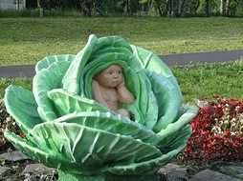

Slide 13
Гигиена менструального периода:
Необходимо принимать гигиенический душ, подмываться несколько раз в день теплой кипяченной водой, менять прокладки каждые 2-3 часа, носить теплое белье.
Не рекомендуется купаться в бассейне, море, реке; париться в бане; принимать ванну; заниматься спортом и тяжелым трудом, переохлаждаться.

Slide 14
Признаки беременности:
Вероятные: прекращение менструаций, увеличение млечных желез.
Предположительные: тошнота, рвота по утрам, тяга к острым блюдам и необычным веществам, отвращение к табачному дыму и отдельным запахам, частое мочеиспускание.
Несомненные: положительные результаты исследований крови и мочи на беременность.

Slide 15
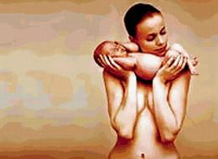
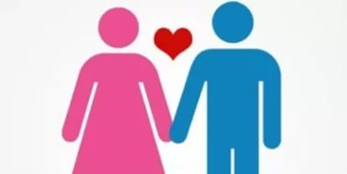

Slide 16
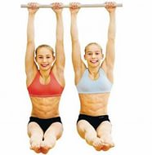

Slide 17
Надо знать !
Беременность до 18 лет может нанести вред здоровью неокрепшего организма.
Врачи для предупреждения нежелательной беременности предлагают методы контрацепции. Контрацепция в переводе с латыни означает « против зачатия».
Естественный метод контрацепции- определение « опасного периода» для зачатия и воздержание от половой жизни в это время. Или использование латекса – презерватива половым партнером.

Slide 18
В каких случаях надо обращаться к врачу?
При отсутствии менструации в течение 2-х месяцев.
При сокращении менструального цикла до 20 дней и менее.
При нарушении продолжительности менструации менее 3-х и более 8 –ми дней.
При болезненных и обильных менструациях.
При выделениях из влагалища желтоватого, творожистого вида с неприятным запахом.
При отсутствии первой менструации после 15 лет.
При наступлении месячных ранее 10 лет.

Slide 19
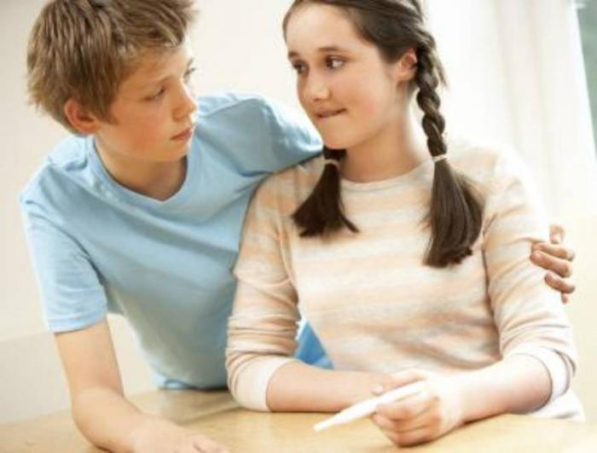

Slide 20
«Тело – ваш друг. Не обращайтесь с ним как с врагом». ( Э. Берн). «Только уравновешенная здоровая женщина, явно отдающая себе отчет в том, какая на ней лежит ответственность, способна стать «доброй матерью»». (З.А.Бодирова).

Slide 21
МКОУ « Малотавринская СОШ». Учитель биологии Яналина Н.П.

